Slide 1
Cyber Early Detection
Учебная full-stack система раннего обнаружения кибератак
GitHub: https://github.com/NastasiaAtamanchukA/cyber-early-detection
Сайт: https://cyber-early-detection.ru/
Стек: FastAPI, PostgreSQL, ML service, React, Docker, GitHub Actions

Slide 2
Проблема и цель
Поток логов сложно анализировать вручную
Подозрительные события нужно быстро приоритизировать
Цель - принять лог, нормализовать, оценить риск через ML и показать алерт SOC-аналитику

Slide 3
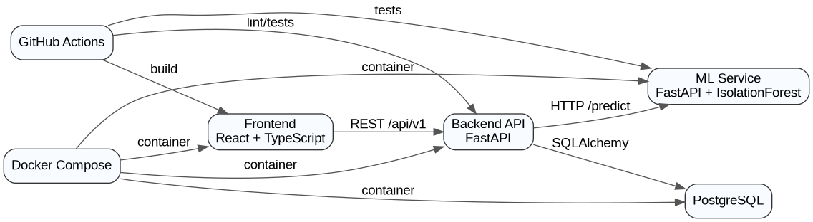
Архитектура решения

Slide 4
Основной сценарий обработки события

Slide 5
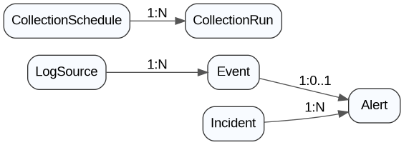
Данные и сущности

Slide 6
Тестирование и CI/CD
CI включает backend lint/test, ML tests, frontend build, Docker build
Есть pytest-тесты в backend и ml_service
Критично перед сдачей: исправить последний Failure и получить green workflow run
Для отчета подготовлены 5 сценариев ручного тестирования

Slide 7
Итоги и что показать на защите
1. Открыть сайт или локальный frontend
2. Показать Swagger и healthcheck
3. Отправить тестовое событие через API или seed_demo.sh
4. Показать event -> alert -> incident
5. Показать docs, диаграммы, release v0.1.0 и зеленый CI

